Slide 1
iptables 与 l7fliter
The experiment of iptables and l7filter
组员：王皓 易婧玮

Slide 2
目 录
CONTENTS
01
Iptables使用
02
L7filter安装与使用

Slide 3
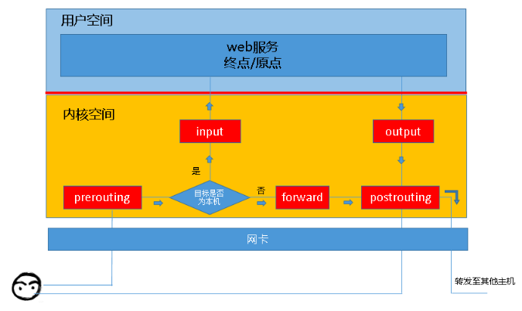
iptables的结构 –五链
第一部分t: iptables的使用
报文从网卡到达用户空间需要经过多道关卡，这些关卡在iptables中被称为链（chain），每个链上都放置了一串规则。
Notes:
这张图上显示得非常清晰。发送方的数据包进入网卡再到内核空间。首先进入的链式prerouting，之后判断数据包的目的地址是否是本主机，也就是本主机是否只是负责转发这个数据包。如果目标是本主机就进入input链，否则进入forward链和postrouting链。发出去的包则会经过output链和postrouting链。

Slide 4
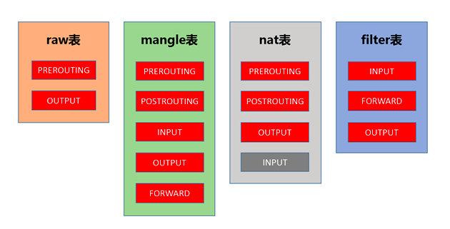
iptables的结构 –四表
第一部分t: iptables的使用
具有相同功能的规则的集合叫做`表’。Iptables预先定义了4张表。
filter表负责过滤功能；
nat表负责网络地址转换功能；
mangle表拆解报文，作出修改，并重新封装；
raw表关闭nat表上启用的连接追踪机制。
Notes:
iptables为我们预制了四张表。具有相同功能的规则的集合叫做`表’。每条链上允许的规则是不相同的，例如只能在input output forward链上进行过滤。本次试验我们主要修改filter表上的规则。

Slide 5
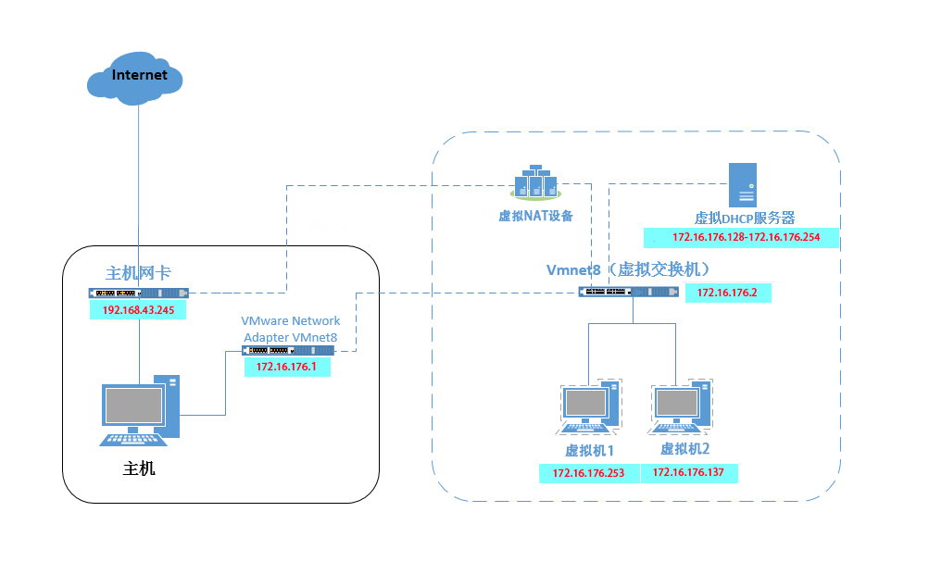
基本功能ACCPECT、DROP、REJECT----实验环境
第一部分t: iptables的使用
使用VMware fusion创建两台虚拟机。虚拟机使用nat模式与主机共享网络。配置/Library/Preferences/VMware Fusion/vmnet8/dhcpd.conf使虚拟机使用固定ip。
Notes:
我们创建了两个虚拟机，使用nat模式和主机共享网络，并设置虚拟机为固定ip。虚拟机1和虚拟机2可以直接通信。
vmware为虚拟出一个虚拟交换机作为虚拟机1和虚拟机2的固定网关。与主机通信发往vmnet8网卡，与外部通信则通过nat设备发送到主机网卡。

Slide 6
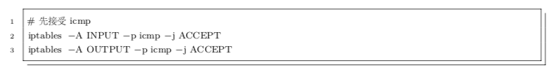
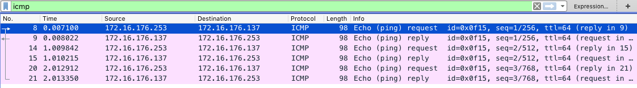
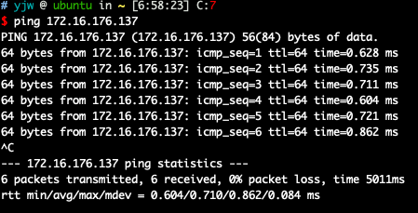
基本功能----ACCEPT icmp包
第一部分t: iptables的使用
使用虚拟机1为客户端，虚拟机2为服务器端。在服务器端设置：
Wireshark验证：客户端可以向服务器端发送icmp包，服务器端也会发送icmp包应答。
可以看见 客户端可以ping通服务器端
Notes:
设置允许发送和接受icmp包。
从wireshark和ping结果来看，客户端向服务器端发送的icmp包得到响应。

Slide 7
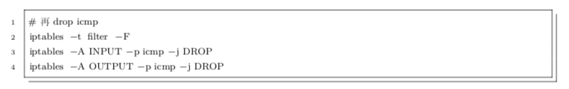
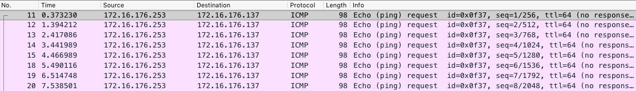
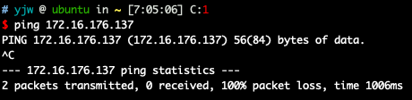
基本功能----DROP icmp包
第一部分t: iptables的使用
使用虚拟机1为客户端，虚拟机2为服务器端。在服务器端设置：
Wireshark验证：客户端向服务器端发送的icmp包都被drop了。服务器不给予应答：
可以看见 客户端ping不通服务器端
Notes:
首先清空之前添加的规则。
设置服务器端不允许接受和发送icmp包。
客户端发送的icmp包并未收到响应。

Slide 8
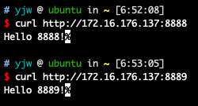
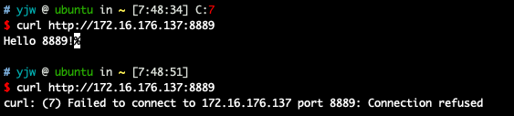
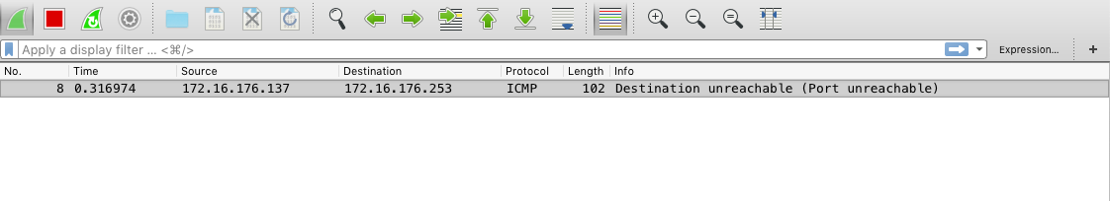
基本功能----REJECT 8888端口收到的包
第一部分t: iptables的使用
在服务器8888端口8889端口开启http服务
（此时未添加规则，客户端可正常访问）
服务器端添加REJECT规则：
添加规则后，无法访问服务器端8889端口：
抓包验证：客户端发送request后，服务器端返回了port unreachable的icmp包
Notes:
我们在服务器端8888端口和8889端口开启了http服务。
8889端口添加reject规则
服务前端返回port unreachable
与drop不同，drop直接丢弃，reject返回了不允许访问的包。

Slide 9
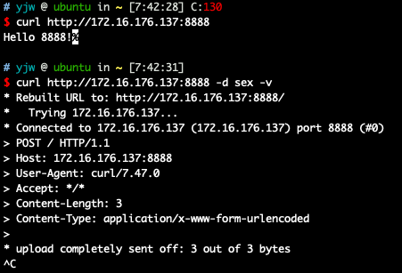
基本功能----string模块
第一部分t: iptables的使用
发往服务器8888端口的含有`sex’敏感词汇的包都drop掉：
Notes:
过滤sex敏感词汇。前后对比

Slide 10
NAT处理----实验环境
第一部分t: iptables的使用
虚拟机1为客户端，虚拟机2为nat网关，主机为服务器。

Slide 11
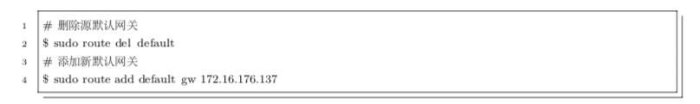

NAT处理----实验环境
第一部分t: iptables的使用
修改客户端默认网关为服务器2：
开启服务器2的转发功能：
Traceroute 验证：

Slide 12
NAT处理----允许访问外网主机8889端口
第一部分t: iptables的使用
在nat网关虚拟机上添加规则：
（1）设置forward链默认规则为drop
（2）默认reject其他包
（3）允许转发目的地址为主机地址，端口为8889的tcp包
（4）设置原地址转换

Slide 13
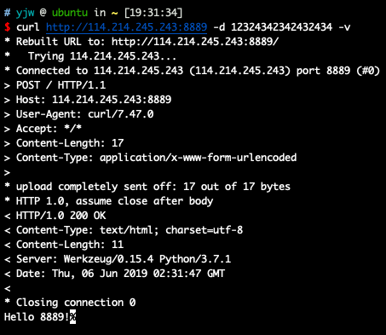
NAT处理----允许访问外网主机8889端口
第一部分t: iptables的使用
curl和Wireshark验证，出现了原地址为172.16.176.137（nat网关）
目的地址为114.214.245.243（主机）的包：

Slide 14
L7filter的安装及使用
PART TWO

Slide 15
L7filter是什么
第一部分t: iptables的使用
L7-filter is a classifier for Linux's Netfilter that identifies packets based on application layer data.
L7-filter是 Linux netfilter 的一个外挂模块，
能使 Linux 的 iptables 支持 Layer 7 (OSI应用层) 过滤功能。
L7filter大体有两个版本：
Kernel version. This version is old and well tested, but it is complicated to install and seems to cause
SMP systems to crash.
Userspace version. This version is in the early stages of development, but it is relatively easy
to install and cannot crash your system. ... but is not yet mature enough for use in critical systems.
内核版本的安装需要编译内核，而且支持的内核版本较老。我们选用CentOS6.9。
L7filter安装包括编译内核(打补丁)、iptables编译（打补丁）、安装L7protocols文件
Notes:
根据l7filter官网的描述。它是linux netfilter的一个外挂模块。他们尝试过在用户态和内核态开发l7filter

Slide 16
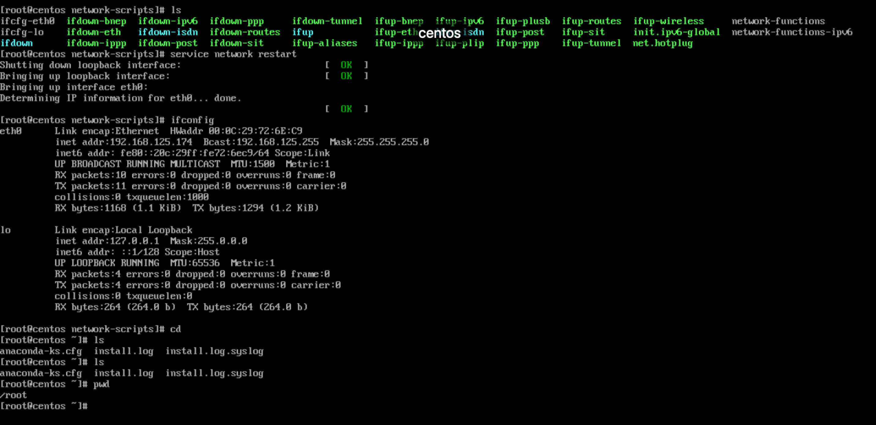
前期准备
第一部分t: iptables的使用
下载CentOS-6.9-x86_64-minimal.iso进行安装
1.使虚拟机和mac处于同一子网内： eth0网卡设置成boot自启
修改/etc/sysconfig/network-scripts/ifcfg-eth0中的onboot改为yes。重启网络服务。
2. 更新源、安装git、make、gcc、automake、autoconf、libtool等软件包，
配置好ssh和vmware-tools方便管理使用虚拟机
Notes:
根据l7filter官网的描述。它是linux netfilter的一个外挂模块。他们尝试过在用户态和内核态开发l7filter

Slide 17
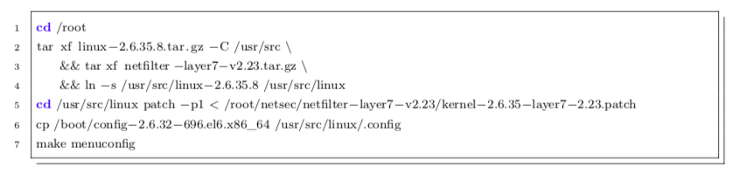
实验内容----编译内核（netfilter打layer7补丁）
第一部分t: iptables的使用
准 备好linux-2.6.35.8.tar.gz和netfilter-layer7-v2.23.tar.gz两个个文件来编译内核：
Notes:
根据l7filter官网的描述。它是linux netfilter的一个外挂模块。他们尝试过在用户态和内核态开发l7filter

Slide 18
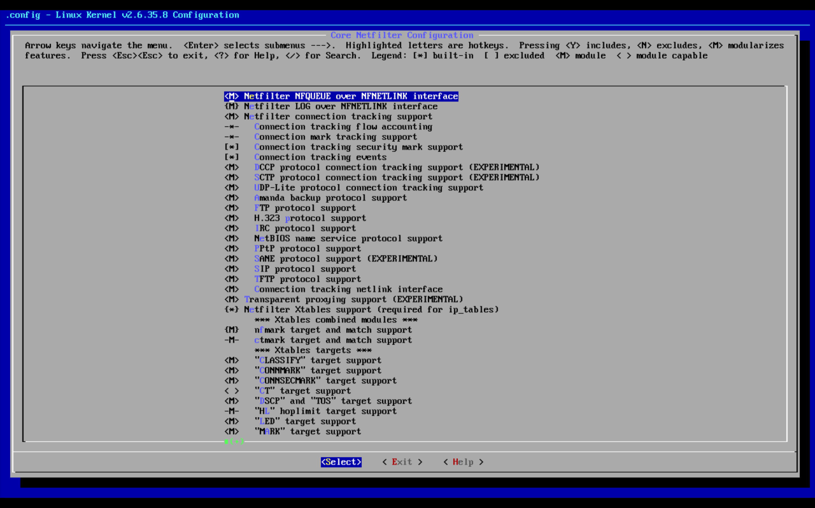
实验内容----编译内核（netfilter打layer7补丁）
第一部分t: iptables的使用
先进入Core Netfilter Configuration: Networking support ---> Networking options --->
Network packet filtering framework (Netfilter) ---> Core Netfilter Configuration见到如下界面：
分别把 Netfilter connection tracking support 、"layer7" match support 、"iprange" address range match support添加到内核编译项中。
然后添加FTP support和 PPtP support （根据文档描述 If you don't know what you're doing, go ahead and enable all of them）
Notes:
根据l7filter官网的描述。它是linux netfilter的一个外挂模块。他们尝试过在用户态和内核态开发l7filter

Slide 19
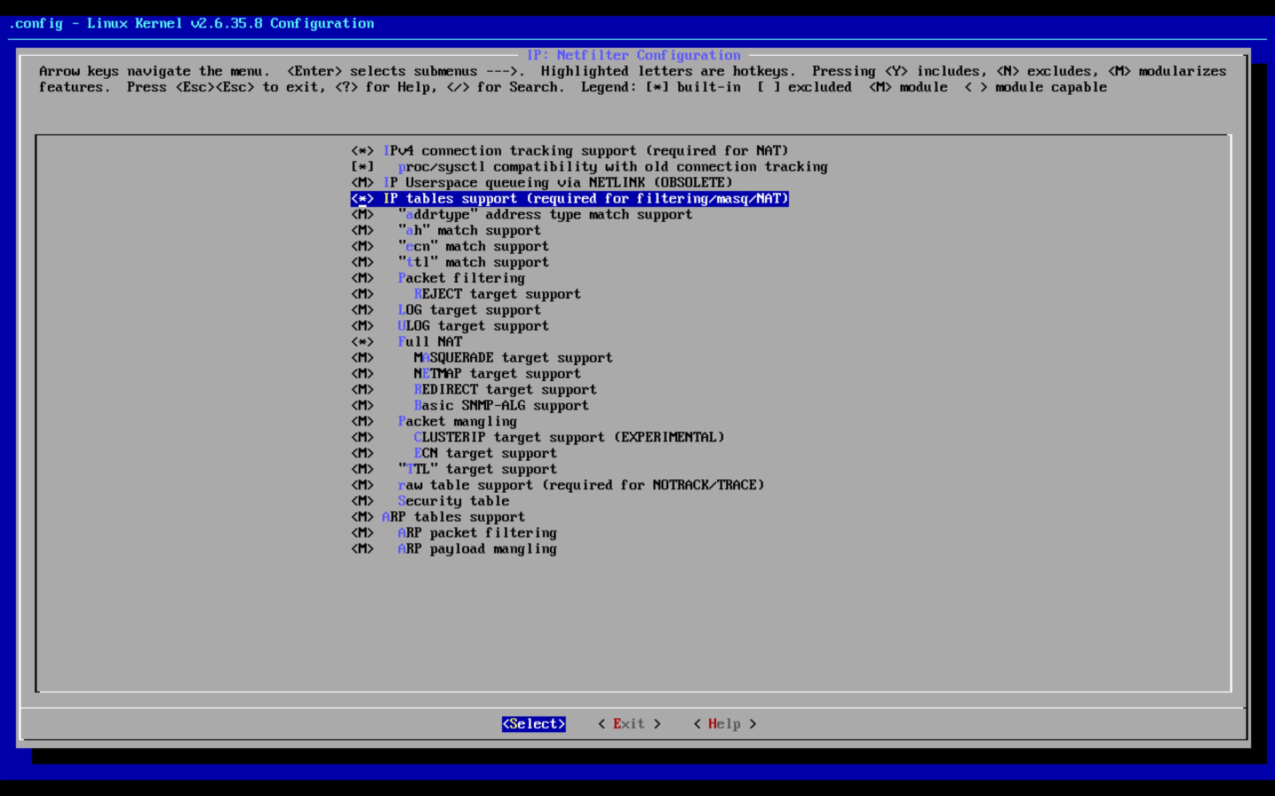
实验内容----编译内核（netfilter打layer7补丁）
第一部分t: iptables的使用
再进入IP: Netfilter Configuration: Networking support ---> Networking options --->
Network packet filtering framework (Netfilter)--->IP: Netfilter Configuration 见到如下界面：
把 IPv4 connection tracking support (required for NAT) 、Iptables Support 和 Full NAT添加到内核编译选项中。
Notes:
根据l7filter官网的描述。它是linux netfilter的一个外挂模块。他们尝试过在用户态和内核态开发l7filter

Slide 20
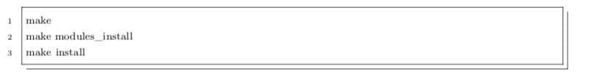
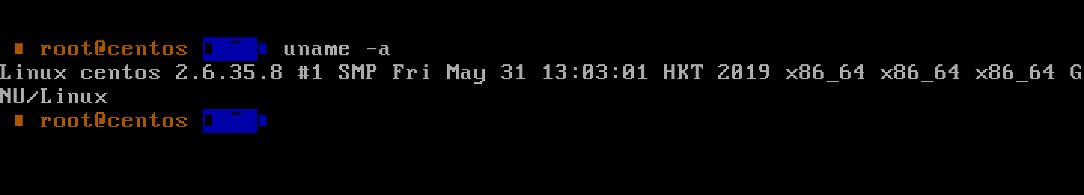
实验内容----编译内核（netfilter打layer7补丁）
第一部分t: iptables的使用
编译内核（虚拟机只被分配了一个核，不用使用多核编译）：
验证：可以看见内核版本确实变成了我们之前下载安装的版本
Notes:
根据l7filter官网的描述。它是linux netfilter的一个外挂模块。他们尝试过在用户态和内核态开发l7filter

Slide 21
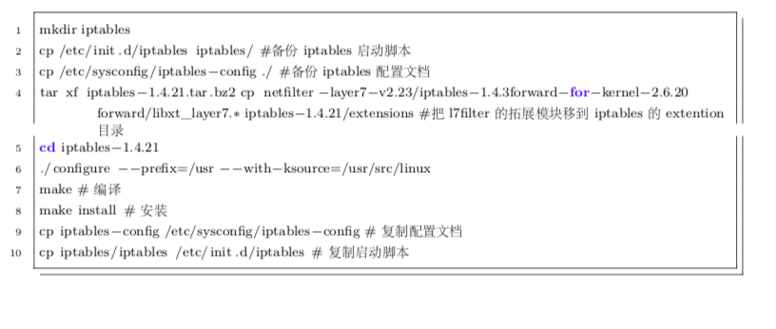
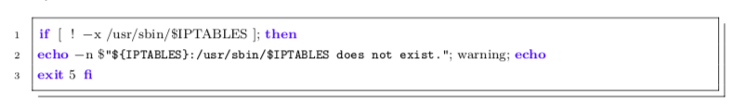
实验内容----安装iptables
第一部分t: iptables的使用
最后把/etc/init.d/iptables 启动脚本中的如下部分的/sbin 修改为/usr/sbin，如下所 示。
Notes:
根据l7filter官网的描述。它是linux netfilter的一个外挂模块。他们尝试过在用户态和内核态开发l7filter

Slide 22
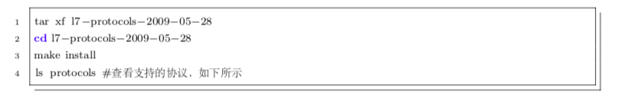
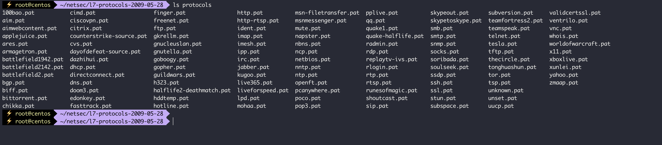
实验内容----安装协议特征包
第一部分t: iptables的使用
l7filter过滤各种协议特征需要协议特征包，直接解压安装即可
验证：
Notes:
根据l7filter官网的描述。它是linux netfilter的一个外挂模块。他们尝试过在用户态和内核态开发l7filter

Slide 23

实验内容----验证
第一部分t: iptables的使用
配置iptables使用l7filter进制http访问
验证：
Notes:
根据l7filter官网的描述。它是linux netfilter的一个外挂模块。他们尝试过在用户态和内核态开发l7filter

Slide 24
谢谢

